Slide 1

Введение в нейронные сети. Перцептроны
Поволжский государственный технологический университет
Кафедра проектирования и производства электронных вычислительных средств
Танрывердиев Илья Оруджевич
канд. техн. наук, доцент кафедры ПиП ЭВС

Slide 2
Классические модели или нейросети
Линейные модели — быстрые, но недостаточно гибкие.
Классические нелинейные методы (лес, бустинг и т.д.) хороши для таблиц, но не умеют сами извлекать сложные признаки из сырых данных.
Нейронные сети — это масштабируемая модель, которая сама строит представления
Где классические ML-алгоритмы проигрывают:
Изображения (миллионы пикселей, сильные пространственные связи).
Текст и звук (последовательности, переменная длина).
Огромные датасеты (миллионы и миллиарды примеров).
Что делают нейронные сети:
Сами строят представления данных (признаки).
Масштабируются на GPU.
Переносятся между задачами (transfer learning).
Классические алгоритмы отлично работают, когда у вас уже есть хорошие признаки. Но если вы работаете с изображением 1000×1000 пикселей, где каждый пиксель — это признак, то у вас миллион входов. Классические методы начнут искать пороги по отдельным пикселям — это почти бессмысленно. Нейросеть же сама соберет из пикселей края, из краев — части объектов, из частей — объекты
Нейронные сети выигрывают не всегда, а там, где данные обладают внутренней структурой: соседние пиксели связаны, слова в предложении зависят друг от друга, сигнал во времени имеет последовательность

Slide 3
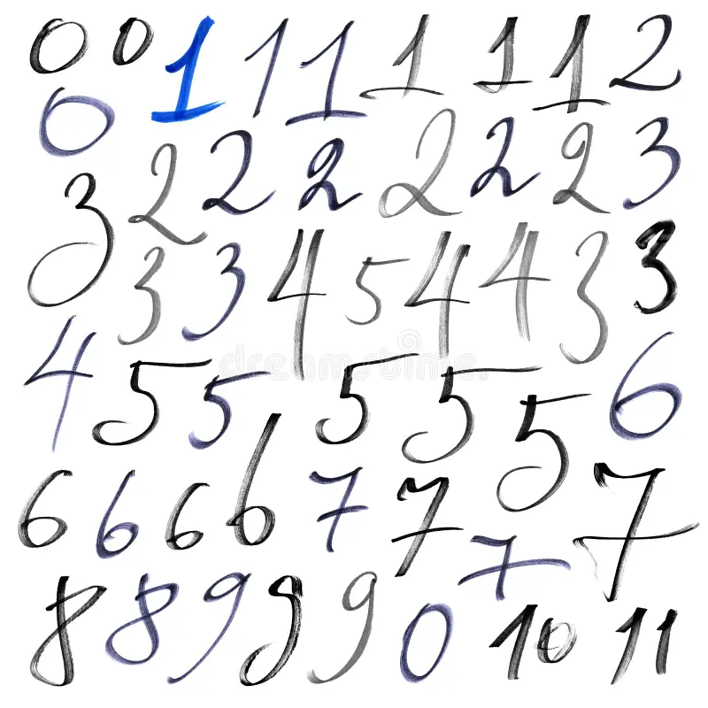

Классические модели или нейросети
Начертанную цифру можно распознать, например, методом дерева решений, построив правила типа:
«Пиксель номер 318 > 200?»
«Пиксель номер 15 < 50?»
«Пиксель номер 742 > 180?»
То есть для дерева решений все пиксели независимы. Оно не знает, что пиксели, стоящие рядом, образуют линию. Оно не знает, что черточка сверху — это та же самая линия, просто под другим углом.
Если цифру немного сдвинуть, наклонить или написать жирнее, дерево получит совершенно другую таблицу чисел и может ошибиться. Дерево запомнило конкретные пиксели, а не общую форму.
Нейросеть сама настраивает веса так, чтобы научиться видеть образы.
Возьмем один нейрон первого слоя. После обучения его веса могут выглядеть как маленькая таблица 28×28, которая «включается», когда видит вертикальную черту в центре.
Другой нейрон обучится распознавать горизонтальную черту.
Третий — круглую петлю.
То есть сеть из сырых пикселей сама собрала осмысленные признаки: линия, дуга, угол, петля.
Пример рукописного начертания цифры «1»
Матрица изображения начертания цифры «1»

Slide 4
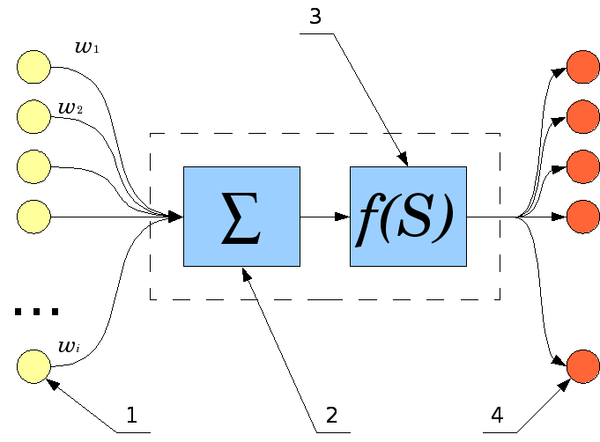

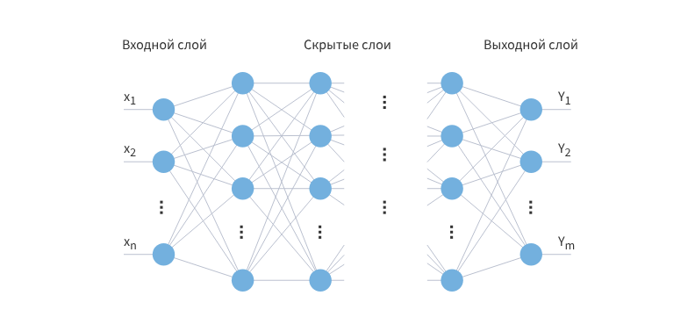
Искусственный нейрон (Перцептрон)
Искусственный нейрон - математическая абстракция биологического нейрона. Дендриты принимают сигналы, умножаются на веса (сила синапсов), все складывается. Если суммарный сигнал достаточно сильный — нейрон срабатывает. Формально: это просто взвешенная сумма плюс нелинейное преобразование
На модели обозначено:
1 – входы с весами связей
2 – сумматор
3 – функция активации
4 – выходы (на следующий слой)
Модель искусственного нейрона
b называют смещением (bias) или порогом. Это число, которое прибавляется к взвешенной сумме входов до применения функции активации. Оно позволяет сдвигать график функции активации влево или вправо, меняя порог, при котором нейрон «срабатывает».
Графическая модель нейросети

Slide 5
Функции активации
Функция активации — это нелинейное преобразование, которое применяется к выходу линейной комбинации входов нейрона
Без этого преобразования нейронная сеть, сколько бы слоёв ни имела, оставалась бы линейной моделью, потому что композиция линейных функций снова линейна. Функция активации вносит нелинейность, благодаря которой сеть способна аппроксимировать сколь угодно сложные зависимости.
Разные функции обладают разными свойствами, и выбор зависит от
места нейрона в сети, вычислительной эффективности, проблемы обучения
  Скрытые слои — здесь нужна быстрая, хорошо дифференцируемая функция, не приводящая к затуханию градиента
  Выходной слой — функция должна соответствовать типу задачи:
    бинарная классификация → sigmoid (вероятность от 0 до 1);
    мультиклассовая классификация → softmax (распределение вероятностей);
    регрессия → линейная функция (тождественное отображение)
Модель искусственного нейрона

Slide 6
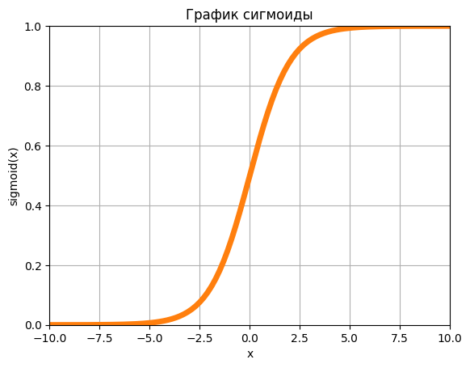
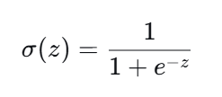
Сигмоида
Сигмоида (логистическая функция) — одна из самых известных функций активации. Она определена как:
На графике видно плавное насыщение на краях: при больших по модулю значениях z функция становится очень пологой, её изменение практически нулевое.
Сигмоида применяется в основном на выходном слое в задачах бинарной классификации. Выход сигмоиды можно интерпретировать как вероятность принадлежности объекта к классу 1. Если
y=σ(z)>0.5, относим к классу 1, иначе к классу 0.
В скрытых слоях сигмоиду сейчас используют редко из-за проблемы исчезающего градиента
График сигмовидной функции активации

Slide 7
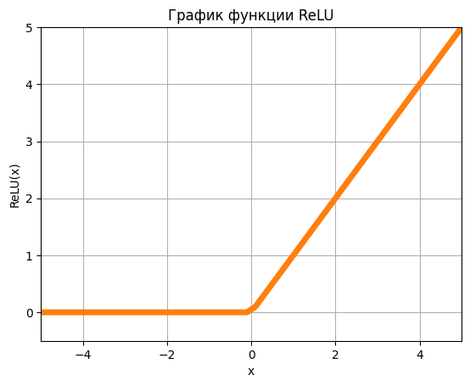

ReLU (Rectified Linear Unit)
Rectified Linear Unit определена как:
если вход z положительный, функция возвращает само значение; если отрицательный — возвращает ноль
Почему ReLU – стандарт для скрытых слоев:
Вычислительная эффективность.
ReLU — это простая операция сравнения с нулём, без экспонент и делений. Обучение глубоких сетей становится значительно быстрее.
Разреженность активаций.
Для отрицательных входов нейрон выдаёт 0, то есть не активируется. В результате в сети активируется лишь часть нейронов, что делает представление более разреженным и иногда улучшает обобщение.
График функции активации ReLU
Недостатки:
Если нейрон получает отрицательный z на всех обучающих примерах (например, из-за большого отрицательного смещения или слишком большого шага обучения), его градиент становится равным нулю, и веса перестают обновляться. Такой нейрон «умирает» и больше никогда не активируется.
Решение – вариации:
Leaky ReLU: f(z)=max(αz,z), где α мало (например, 0.01). Для отрицательных значений производная не нулевая, что предотвращает смерть нейрона.
Parametric ReLU (PReLU): α становится обучаемым параметром.
ELU (Exponential Linear Unit): для отрицательных значений использует экспоненциальное сглаживание, что даёт отрицательные выходы и более плавную функцию.

Slide 8
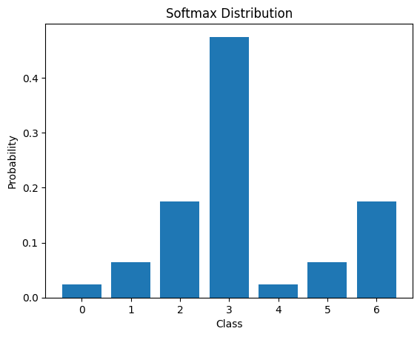
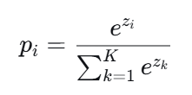
Softmax
Softmax превращает "сырые" оценки сети в вероятности, которые можно интерпретировать, то есть это функция, которая преобразует вектор произвольных вещественных чисел z=(z₁,z₂,…,z_{K}) в вектор вероятностей p=(p₁,p₂,…,p_{K}), где каждая компонента лежит в интервале (0,1) и сумма всех компонент равна 1.
Выход p_{i​} можно интерпретировать как вероятность принадлежности объекта к классу i.
Сумма всех p_{i} ​равна 1, что позволяет использовать их как распределение вероятностей.
Графическая интерпретации функции активации Softmax в виде вероятностей
Экспонента гарантирует положительность выходов, а знаменатель нормирует вектор.
Если один из z_{i}​ значительно больше остальных, softmax приближается к one-hot вектору: соответствующий p_{i}​ близок к 1, остальные к 0.
Обычно используется в выходном слое для мультиклассовой классификации.
Например, в задаче распознавания рукописных цифр (10 классов) выходной слой имеет 10 нейронов, и softmax превращает их выходы в вероятности принадлежности к каждому из 10 классов. Предсказание делается по классу с максимальной вероятностью.

Slide 9
Многослойный перцептрон
Многослойный перцептрон (MLP, Multilayer Perceptron) — это нейронная сеть прямого распространения, состоящая из нескольких слоёв нейронов:
Входной слой — принимает признаки объекта (не выполняет вычислений, просто передаёт данные дальше).
Скрытые слои — один или несколько слоёв, в которых происходят нелинейные преобразования.
Выходной слой — формирует результат (класс, вероятность, число).
Каждый нейрон в слое связан со всеми нейронами предыдущего и следующего слоя (полносвязная архитектура, или dense). Связи имеют веса, которые настраиваются в процессе обучения.
Графическая модель многослойного перцептрона
MLP — универсальный инструмент для задач, где данные представлены в виде вектора фиксированной длины (табличные данные, извлечённые признаки).
Основные области:
Классификация — распознавание образов, медицинская диагностика, анализ тональности текста (если текст уже векторизован), кредитный скоринг.
Регрессия — прогнозирование цен, спроса, временных рядов (в простейшем виде).
Аппроксимация функций — приближение сложных математических зависимостей.
В качестве компонента более сложных архитектур — например, полносвязные слои в свёрточных сетях (CNN) или трансформерах, где они используются для финальной классификации или регрессии.
Ограничения: MLP не учитывает структуру данных (например, пространственную близость пикселей или последовательность слов), поэтому для изображений и текста обычно используют специализированные архитектуры (CNN, RNN, Transformer), но MLP остаётся их важной составной частью.

Slide 10
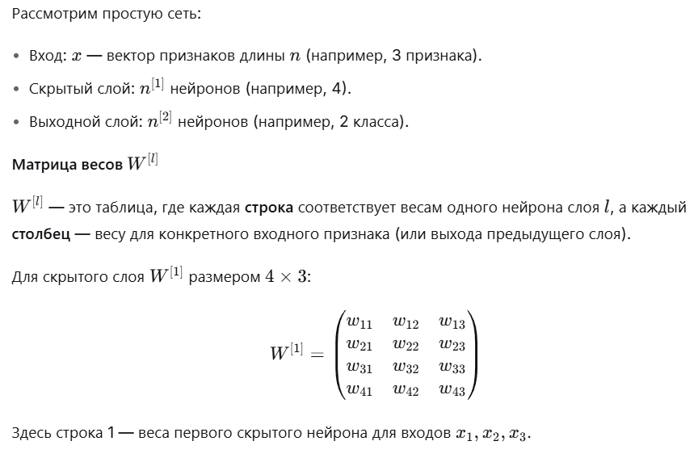
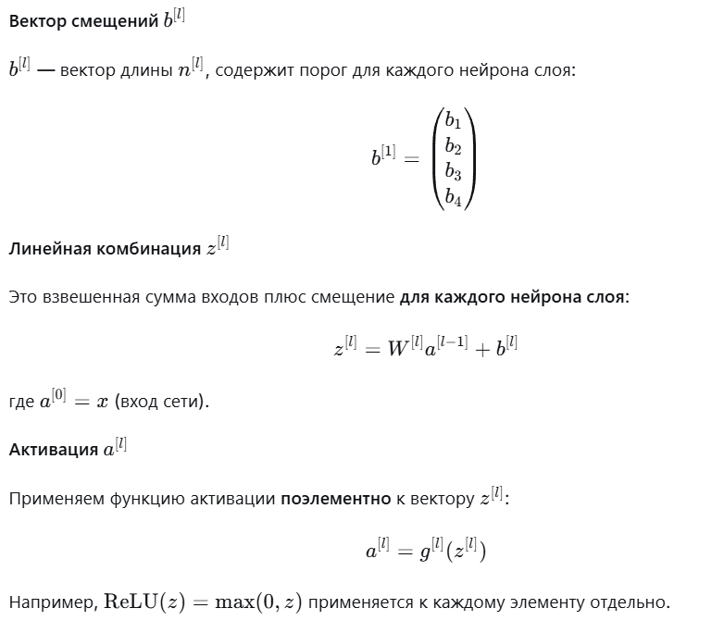
Многослойный перцептрон
Матричное представление — это способ записать вычисления сразу для всех нейронов слоя и для всех примеров батча в виде одной операции линейной алгебры.

Slide 11
Обучение перцептрона
Задача обучения — настройка параметров на основе данных с целью минимизации ошибки предсказаний.
Нужно понять, как изменение весов на ранних слоях влияет на итоговую ошибку. Это можно сделать, вычислив градиент ошибки по каждому параметру. Но как эффективно вычислить эти градиенты для сети с тысячами параметров?
Решение: использовать цепное правило дифференцирования и распространять ошибку от выхода к входу. Этот метод стал известен как алгоритм обратного распространения ошибки.
Алгоритм обратного распространения ошибки (backpropagation) — это эффективный метод вычисления градиента функции потерь по всем параметрам нейронной сети, основанный на последовательном применении цепного правила от выходного слоя к входному.
Сначала выполняется прямой проход: данные проходят через сеть, вычисляются все промежуточные значения и итоговая ошибка L.
Затем выполняется обратный проход: для каждого слоя, начиная с выходного, вычисляется градиент ошибки по входам и параметрам этого слоя, используя уже вычисленные градиенты от следующих слоёв.
Градиенты по весам и смещениям накапливаются для последующего обновления параметров (например, градиентным спуском).
Backpropagation не является алгоритмом оптимизации сам по себе; он лишь даёт градиенты, которые затем использует оптимизатор (SGD, Adam и т.п.).

Slide 12
Обучение перцептрона
X1 | X2 | Y
0 | 0 | 0
0 | 1 | 1
1 | 0 | 1
1 | 1 | 0
f(0.58)
0.64107
0.27
XOR
(Исключающее ИЛИ)
0.33
X1 = 1
0.31
0.47
0.64337
0.73755
0.69
f(1.03)
Y
f(0.59)
0.12
X2 = 1
0.18
0.51
0.87
f(1.05)
0.74077

Slide 13




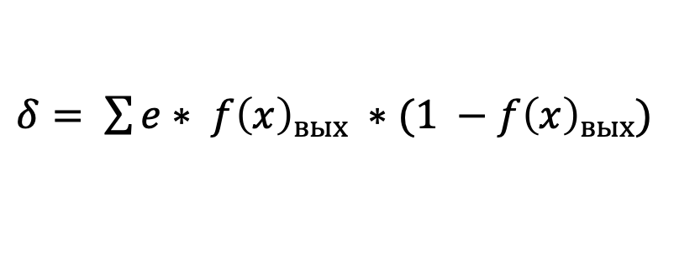

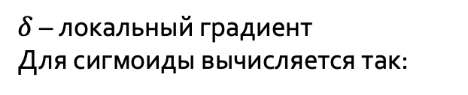
Обучение перцептрона
X1 | X2 | Y
0 | 0 | 0
0 | 1 | 1
1 | 0 | 1
1 | 1 | 0
0.68244
f(0.58)
0.64107
0.27
0.74412
0.33
X1 = 1
0.31
0.70882
0.47
0.64337
0.73755
0.73755
0.69
f(1.03)
Y
f(0.59)
XOR
(Исключающее ИЛИ)
0.12
X2 = 1
0.18
0.51
0.87
$α$ – коэффициент обучения
f(1.05)
0.74077
${f(x)}_{вх}$ - сигнал текущего веса
Алгоритм обратного распространения ошибки (Backpropogation)
$δ$ – локальный градиент
Для сигмоиды вычисляется так:
$w_{новый}=w_{текущий}− α ∗ δ ∗ {f(x)}_{вх}$
$$e={f\left(x\right)}_{вых} −y$$
$δ= \sum{e}∗ {f\left(x\right)}_{вых} ∗(1 −{f\left(x\right)}_{вых})$
$$e=δ−w_{текущий}$$

Slide 14
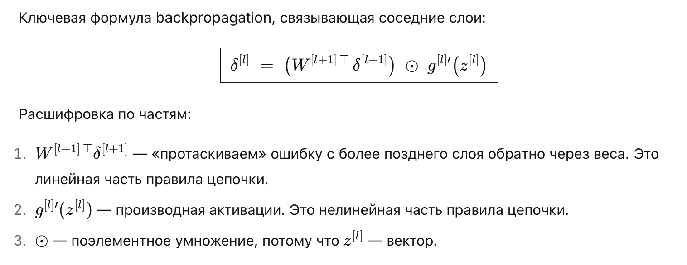

Обучение перцептрона

Slide 15
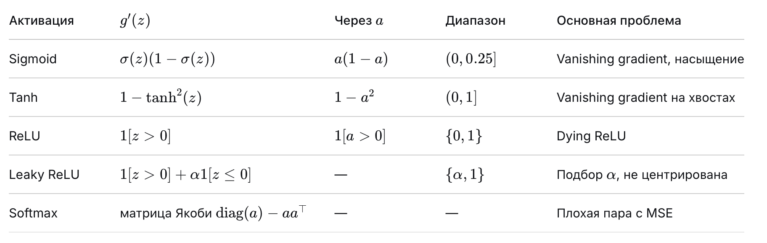
Обучение перцептрона

Slide 16
Обучение перцептрона
Проблемы обучения:
1. Vanishing gradient (исчезающий градиент)
Где возникает: Sigmoid, Tanh, а также глубокие сети с любой активацией при плохой инициализации.
Механизм: Производная меньше 1 на каждом слое. Перемножение по цепочке L слоев дает экспоненциально малую величину. Первые слои почти не обновляются.
Симптомы:
Loss почти не падает на первых эпохах.
Веса первых слоев почти не меняются.
Градиенты по слоям различаются на порядки.
2. Exploding gradient (взрывающийся градиент)
Где возникает: Глубокие сети, RNN, сети с большими весами.
Механизм: Произведение больших производных и весов дает огромный градиент. Веса «улетают» в бесконечность, обучение расходится.
Симптомы:
Loss становится NaN или Inf.
Резкие скачки loss.
Веса растут экспоненциально.

Slide 17
Обучение перцептрона
Проблемы обучения:
3. Dying ReLU (мертвые нейроны)
Где возникает: ReLU при большом learning rate или плохой инициализации.
Механизм: Если z<0 для всех примеров, градиент равен 0. Веса не обновляются. Нейрон навсегда «выключен».
Симптомы:
Доля активных нейронов (с a>0) падает со временем.
Loss застревает на плато.
В крайних случаях умирает большая часть сети.
4. Насыщение (saturation)
Где возникает: Sigmoid, Tanh.
Механизм: При ∣z∣≫0 функция выходит на плато, производная →0. Нейрон «уверен» в своем ответе и не хочет меняться.
Симптомы:
Активации близки к 0 или 1 (для сигмоиды), к ±1±1 (для tanh).
Градиенты через такой нейрон почти нулевые.

